Slide 1
Programas de Atenção à Saúde
Continuação

Slide 2
“ Podemos dizer que política pública é a materialização da ação do Estado.” (Figueiredo, 2005)
No caso da saúde, temos políticas públicas que se materializam na forma de Programas de Atenção à Saúde

Slide 3
PAISA – Programa de Atenção Integral à Saúde do Adulto (priorização de agravos específicos como hipertensão arterial, diabetes mellitus, tuberculose).
PAISM – Programa de Atenção à Saúde da Mulher

Slide 4
PAISC – Programa de Atenção Integral à Saúde da Criança com enfoque nas ações básicas de saúde de alto custo-efetividade – acompanhamento do crescimento e desenvolvimento, aleitamento materno e orientação para o desmame, controle de doenças diarréicas, de infecções respiratórias agudas e de doenças que se podem prevenir por imunização

Slide 5
PROSAD – Programa de Atenção à Saúde do Adolescente, fundamentado em áreas prioritárias como o acompanhamento do crescimento e do desenvolvimento, a sexualidade, a saúde bucal, a saúde mental, a saúde reprodutiva, a saúde do escolar adolescente, a prevenção de acidentes, o trabalho cultural, o lazer e o esporte.

Slide 6
PAST – Programa de Atenção à Saúde do Trabalhador estruturado em ações que objetivam a promoção, proteção, recuperação e reabilitação de todos os trabalhadores submetidos aos riscos e agravos advindos das condições de trabalho.

Slide 7
PAISI – Programa de Assistência Integral à Saúde do Idoso, cujo objetivo fundamental é “conseguir a manutenção de um estado de saúde com a finalidade de atingir um máximo de vida ativa, na comunidade, junto à família, com o maior grau possível de independência funcional e autonomia” (MS, 2001). Envolve um conjunto de ações voltadas para promoção, prevenção e recuperação da saúde ou manutenção de uma qualidade de vida.

Slide 8
BRASIL SORRIDENTE – Programa cujas ações têm por objetivo melhorar as condições de saúde bucal da população brasileira.
POPULAR – visa ampliar o acesso da população aos medicamentos considerados essenciais.
SAMU (Serviço de Atendimento Móvel de Urgência)- consiste em um atendimento pré-hospitalar com assistência prestada em um primeiro nível de atenção, fora do ambiente hospitalar.
PROGRAMA NACIONAL DE COMBATE À DENGUE – visa diminuir a incidência do número de casos de dengue no país.

Slide 9
CARTÃO NACIONAL DE SAÚDE – objetiva facilitar o atendimento ao usuário (marcação de consultas, realização de exames).
HUMANIZASUS – proposta de uma nova relação entre o usuário, os profissionais que o atendem e à comunidade. Visa agilizar o atendimento e melhorar a qualidade dos serviços.

Slide 11
PAISM
PAISM - Programa de Assistência Integral à Saúde da Mulher

Slide 12
PAISM - Programa de Assistência Integral à Saúde da Mulher
Em 1983, o Ministério da Saúde elaborou o Programa de Assistência Integral à Saúde da Mulher, com o objetivo de reduzir a morbi/mortalidade da mulher e da criança.
Em 1984 ocorreu a implantação do PAISM tendo como princípios norteadores:
*Critérios para eleição de prioridades a partir do perfil populacional
*Integralidade e equidade da atenção
*Inclusão de ações educativas e preventivas á assistência.

Slide 13
Política Nacional de Atenção Integral à Saúde da Mulher- “A PNAISM consolidou os avanços do Programa de Assistência Integral à Saúde da Mulher (PAISM) porque além do foco na assistência ao ciclo gravídico-puerperal, incluiu outros aspectos relevantes da saúde da população feminina, tais como :

Slide 14
Em seus objetivos específicos, a PNAISM aponta como prioritário desenvolver ações que garantam atenção humanizada às mulheres nas seguintes situações que envolvem sua saúde:
Mortalidade materna, com subdivisões que abrangem: precariedade da atenção obstétrica; abortamento em condições precárias, precariedade da assistência em anticoncepção; DST/HIV/Aids;
Violência doméstica e sexual;
A saúde de mulheres adolescentes;
Saúde da mulher no climatério/menopausa;
Saúde mental e gênero;
Doenças crônico-degenerativas e câncer ginecológico;
Saúde das mulheres negras;
Saúde das mulheres indígenas;
Saúde das mulheres lésbicas;
Saúde das mulheres residentes e trabalhadoras na área rural;
Saúde das mulheres em situação de prisão.

Slide 15
AUTO EXAME DE MAMA

Slide 16
OUTUBRO ROSA

Slide 17
As áreas de atuação do PAISM são divididas em grupos baseados nas fases da vida da mulher, a saber:
• Assistência ao ciclo gravídicopuerperal: pré-natal (baixo e alto risco), parto e puerpério;
• Assistência ao abortamento
• Assistência à concepção e anticoncepção-;
• Prevenção do câncer de colo uterino e detecção do câncer de mama;
• Assistência ao climatério;
• Assistência às doenças ginecológicas prevalentes;
• Prevenção e tratamento das DST/AIDS;
• Assistência à mulher vítima de violência.

Slide 18
PNAISM reflete o compromisso com a implementação de ações de saúde que contribuam para a garantia dos direitos humanos das mulheres e reduzam a morbimortalidade por causas preveníveis e evitáveis

Slide 19
Atenção à Criança e ao Adolescente

Slide 20
Estatuto da criança e do Adolescente
Art.2º. Considera-se criança, para efeitos desta lei, a pessoa de 0 a 9 anos de idade incompletos, e adolescente aquela entre 9 e 16 anos de idade.

Slide 21
Programa de Assistência Integral à Saúde da Criança (PAISC)
OBJETIVO:
CRIAR CONDIÇÕES P/ O ATENDIMENTO À SAÚDE DA CRIANÇA DE ZERO A NOVE ANOS COM ÊNFASE À AQUELAS COM RISCO DE ADOECER E MORRER.

Slide 22
Programa de Assistência Integral à Saúde da Criança (PAISC)
DIRETRIZES :
UTILIZAR O ACOMPANHAMENTO DO CRESCIMENTO E DESENVOLVIMENTO COMO METODOLOGIA PARA ORGANIZAÇÃO DA ASSISTÊNCIA À CRIANÇA;
PROMOVER O ALEITAMENTO MATERNO E ORIENTAR A ALIMENTAÇÃO NO PRIMEIRO ANO DE VIDA;
AUMENTAR OS NÍVEIS DE COBERTURA VACINAL DE ACORDO COM AS NORMAS TÉCNICAS DO MINISTÉRIO DA SAÚDE;
IDENTIFICAR PRECOCEMENTE OS PROCESSOS PATOLÓGICOS,FAVORECENDO O DIAGNÓSTICIO E TRATAMENTO OPORTUNOS;

Slide 23
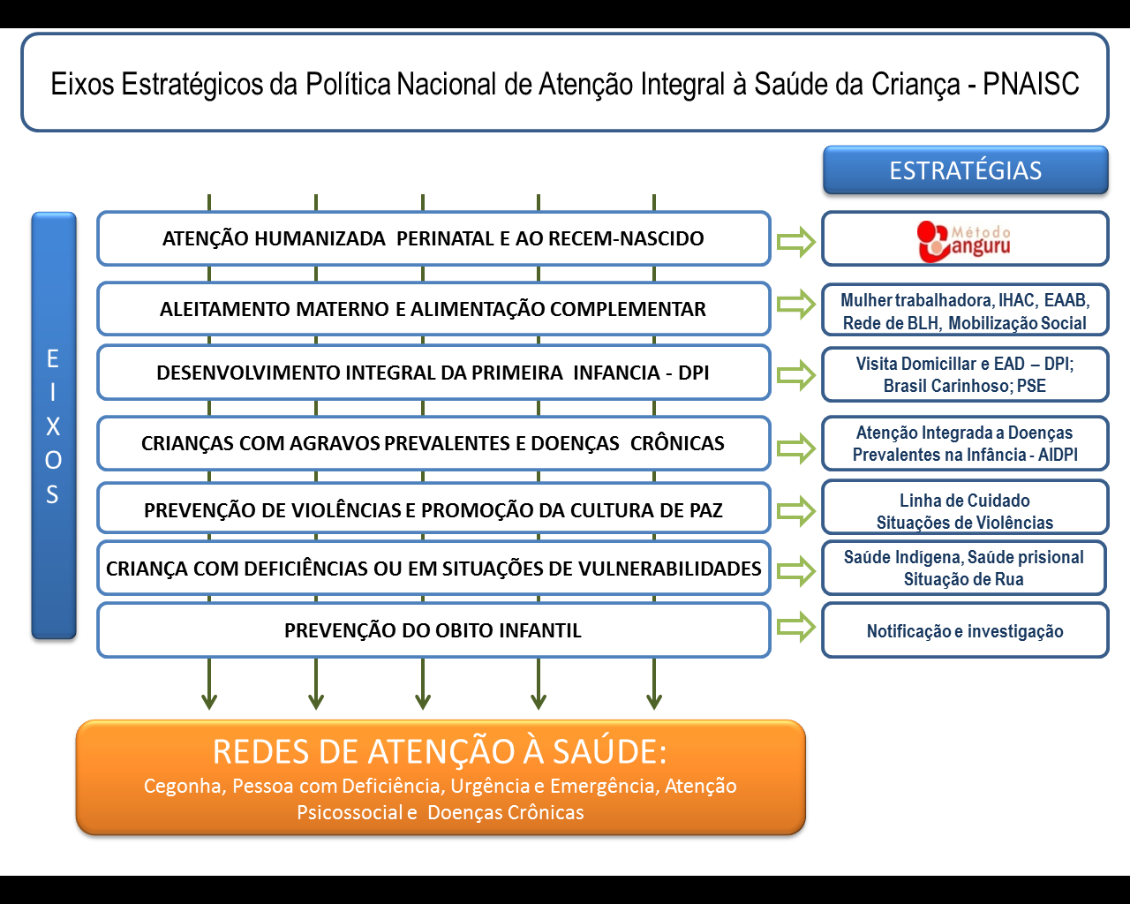

Slide 24
PROSAD
Programa de Atenção à Saúde do Adolescente.

Slide 25
Programa Saúde do Adolescente (PROSAD)
AÇÕES BÁSICAS:
POLÍTICA DE PROMOÇÃO DE SAÚDE;
IDENTIFICAÇÃO DE GRUPOS DE RISCOS;
DETECÇÃO PRECOCE DE AGRAVOS;
TRATAMENTO ADEQUADO E REABILITAÇÃO.

Slide 26
PROGRAMA SAÚDE DO ADOLESCENTE (PROSAD)
ATIVIDADES
ACOMPANHAMENTO DO CRESCIMENTO E DESENVOLVIMENTO DO ADOLESCENTE;
ACOMPANHAMENTO DA SEXUALIDADE;
ACOMPANHAMENTO DA SAÚDE BUCAL,SAÚDE MENTAL,SAÚDE REPRODUTIVA E SAÚDE DO ESCOLAR ADOLESCENTE;
PREVENÇÃO DE ACIDENTES;
ACOMPANHAMENTO NO TRABALHO, CULTURA, ESPORTE E LAZER.

Slide 27
Saúde do Homem

Slide 28
Vários estudos constatam que os homens, em geral, adoecem mais em condições severas e crônicas de saúde do que as mulheres e também morrem mais do que elas pelas principais causas de morte.

Slide 29
ASPECTOS SÓCIO CULTURAIS
Têm medo de descobrir doenças;
Acham que nunca vão adoecer e por isso não se cuidam;
Não procuram os serviços de saúde e não seguem os tratamentos recomendados;
Estão mais expostos aos acidentes de trânsito e de trabalho;
Apresentam vulnerabilidades específicas que contribuem para uma maior suscetibilidade à infecção de DST/Aids;
Utilizam álcool e outras drogas em maior quantidade;
Estão envolvidos na maioria das situações de violência;
Não praticam atividade física com regularidade.

Slide 30
Conseqüência
Agravo da morbidade;
Maior sofrimento;
Menor possibilidade de resolução;
Maior ônus para o Sistema Único de Saúde.

Slide 31
POLÍTICA NACIONAL DE ATENÇÃO INTEGRAL À SAÚDE DO HOMEM
PORTARIA Nº 1.944, DE 27 DE AGOSTO DE 2009.
DIRETRIZ
Promover ações de saúde que contribuam significativamente para a compreensão da realidade singular masculina nos seus diversos contextos sócio-culturais e político-econômicos, respeitando os diferentes níveis de desenvolvimento e organização dos sistemas locais de saúde e tipos de gestão de Estados e Municípios.

Slide 32
LINHAS DE AÇÃO
Criar estratégias para sensibilizar e atrair por meio de ações ampliadas.
Sensibilização e capacitação da equipe de saúde.
Definir estratégias com base no reconhecimento da diversidade (idade, condição sócio econômica, local de moradia...).
Desenvolver campanhas sobre a importância dos homens cuidarem da saúde, tendo como público alvo, homens, mulheres e profissionais de saúde.

Slide 33
Seja um Super Homem PREVINA-SE

Slide 34
Atenção à Saúde da pessoa idosa e envelhecimento

Slide 35
Atenção à Saúde da pessoa idosa e envelhecimento
Marco no processo de garantia dos direitos da pessoa idosa: Lei 10.741, de 1º de outubro de 2003, instituiu o Estatuto do Idoso. Este Estatuto serve como guia para que as políticas públicas sejam cada vez mais adequadas ao processo de re-significação da velhice.

Slide 36
Atenção à Saúde da pessoa idosa e envelhecimento
O maior acesso aos serviços de saúde, bem como a educação e renda, tem modificado a imagem do abandono associado à velhice.
Políticas previdenciárias e de assistência social.
Maior expectativa de vida.
Mais qualidade aos anos a mais vividos.
A Área Técnica Saúde do Idoso reafirma a necessidade de mudanças na linha de cuidados e da atenção a essa população, através da humanização do atendimento, bem como o fomento de inovações - Envelhecimento Ativo.

Slide 37
O pacto pela vida e saúde do idoso
A Portaria/GM nº 399, publicada em 22/02/2006,
Prioridades do Pacto pela Vida:
Atenção à Saúde do Idoso
Segundo projeções estatísticas da Organização Mundial da Saúde, em 2025, o Brasil ocupará o sexto lugar quanto ao contingente de idosos, com cerca de 32 milhões de pessoas com 60 anos ou mais de idade.

Slide 38
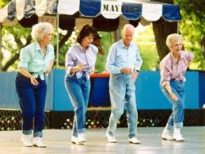
Envelhecimento populacional e dados demográficos
Mudança o perfil demográfico e epidemiológico da população brasileira.

Slide 39
Envelhecimento populacional e dados demográficos
Transição Epidemiológica
A transição epidemiológica caracteriza-se pela mudança do perfil de morbidade e mortalidadede uma população, com diminuição progressiva das mortes por doenças infecto-contagiosas elevação das mortes por doenças crônicas.

Slide 40
AS AÇÕES ESTRATÉGICAS DA ÁREA TÉCNICA SAÚDE DO IDOSO
Caderneta de Saúde da Pessoa Idosa.
Implantada inicialmente a partir das ESF (estratégia de saúde da família).
Identifica situações de riscos para a saúde da pessoa idosa.

Slide 41
AS AÇÕES ESTRATÉGICAS DA ÁREA TÉCNICA SAÚDE DO IDOSO
Capacita profissionais de nível
Auxiliar na adoção de condutas mais apropriadas às demandas dessa população.
O Ministério da Saúde, firmou convênio com a Escola Nacional de Saúde Pública/FIOCRUZ, para capacitar, na modalidade à distância (EAD).

Slide 42
Ações desenvolvidas ou em desenvolvimento em parceria com outras áreas
Acolhimento: reorganização do processo de acolhimento à pessoa idosa.
Assistência Farmacêutica: melhorar o acesso da população idosa aos medicamento.
Programa Farmácia Popular do Brasil, amplia o acesso aos medicamentos para as doenças mais comuns beneficiando também a população idosa com diversos medicamentos.
O sistema está trabalhando com medicamentos para hipertensão, diabetes, colesterol, asma, rinite, Parkinson, osteoporose e glaucoma, além de fraldas geriátricas.

Slide 43
Ações desenvolvidas ou em desenvolvimento em parceria com outras áreas
Atenção Domiciliar: prestação de serviço, ofertada por equipe multidisciplinar valorizando o efeito favorável do ambiente familiar no processo de recuperação.
Imunização: parceria com o PNI (Programa Nacional de Imunizações) desde 1999.
Meta de vacinar a população na faixa de 60 anos e mais contra a influenza é um desafio que vem sendo conquistado desde 2000.
Programa Nacional de Doenças Sexualmente Transmissíveis – DST/AIDS: ocorre um aumento das doenças sexualmente transmissíveis em pessoas idosas, em especial da AIDS. A incidência dobrou em dez anos (de 7,3 em 96 para 14,5 em 2006), a taxa de mortalidade também têm aumentou (de 5,5 em 96 para 6,1 em 2006).

